Slide 1



Отчет
Главы Североуральского городского округа
С. Н. Мироновой за 2021 год

Slide 2
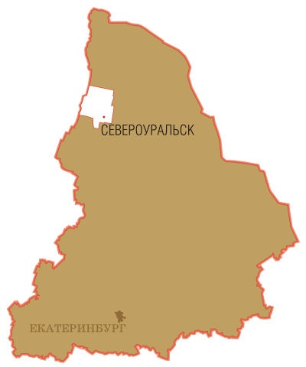
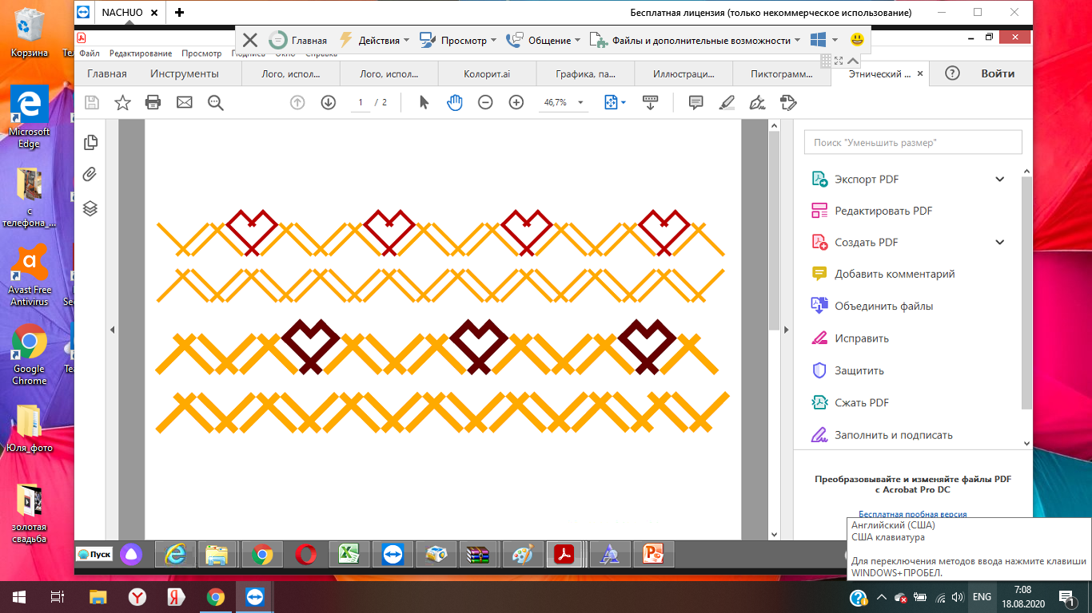
Паспорт Североуральского городского округа
Площадь территории | 3 503,73 кв. км
Состав городского округа | 1 город, 8 сельских населенных пунктов
Численность населения городского округа на 01.01.2021 | 38,5 тыс. человек
Количество хозяйствующих субъектов по состоянию на 01.01.2021 | 233 - юридических лица, 673 - индивидуальных предпринимателя
Консолидированный бюджет Североуральского городского округа | 1604,2 млн. рублей
в том числе собственные доходы | 503,1 млн. рублей
Количество учреждений здравоохранения | 1
в т.ч. структурных подразделений | 13 (4-поликлиники, 3-ФАП, 1-амбулатория, 1-ОСМП, 1-ОВП, 1-КСС, 1-ОЖК, 1- стоматология);
Количество учреждений образования | 25 (в т.ч. учреждения дополнительного образования)
Количество учреждений культуры | 3
в т. ч. структурных подразделений | 19 (3-ДК, 4-клуба, ДЦ-1, библиотек-10, музей-1)
Среднемесячная заработная плата за 2021 | 50 810,0 рублей
Уровень безработицы | 1,98 %
Ввод общей площади жилых домов | 1 658 кв. м
Объем отгрузки товаров, работ, услуг собственного производства | 27 925,8 млн. рублей
Отчет Главы Североуральского городского округа

Slide 3
Основные направления развития
Создание комфортных условий для жизни населения
Исполнение переданных государственных полномочий
Укрепление финансово-хозяйственной базы, в целях формирования новых устойчивых источников доходов местных бюджетов
Выявление и достижение социальных целей, приоритетов и потребностей населения
Создание необходимых условий для высокоэффективной деятельности всех предприятий и организаций в целях повышения инвестиционной привлекательности
Отчет Главы Североуральского городского округа

Slide 4
Результаты сводного рейтинга эффективности работы
Североуральского городского округа по повышению доходного потенциала территории
2016 | 4
2017 | 1
2018 | 5
2019 | 2
2020 | 1
2021 | 4
Отчет Главы Североуральского городского округа

Slide 5
Динамика снижения численности населения Североуральского городского округа
2010-2014 гг
Снижение численности
на 1496 человек в год
2015-2021 гг
Снижение численности
в среднем на 512 человек в год
Отчет Главы Североуральского городского округа

Slide 6
Демография
Североуральского городского округа
На 01.01.2022 - 38 499 человек (на 01.01.2021 – 39 052 человек)
Трудоспособное население (от 16 до 54 (59 лет) 19 728 человек
Зарегистрировано пенсионеров 16 730 человек
Миграционная прибыль населения 25 человек
Прибыло 863 человека (в 2020 – 710), выбыло 838 (в 2020 – 797)
За 2021 год родилось 347 человек (в 2020 – 304)
умерло 930 человек (в 2020 – 825)
Отчет Главы Североуральского городского округа

Slide 7
Уровень жизни населения
Североуральского городского округа
На 01.01.2022 года численность безработных граждан 391 чел.
Уровень регистрируемой безработицы на 01.01.2022 года 1,98 %,
коэффициент напряженности 1,2 единицы
Отчет Главы Североуральского городского округа

Slide 8
Показатели социально- экономического развития.
Удельный вес отраслей экономики (по обороту), %
Основа экономического потенциала -обрабатывающие производства
Оборот организаций по видам экономической деятельности за январь-декабрь 2021 составил
31 509,6 млн. руб.
(рост на 8,8 % в сравнении с 2021 годом)
Отчет Главы Североуральского городского округа

Slide 9
Показатели среднемесячной начисленной заработной платы по отраслям экономики
( руб.)
На 01.01.2021 среднесписочная численность работников – 9728 чел. (10159 в 2019)
Отчет Главы Североуральского городского округа

Slide 10
Малое и среднее предпринимательство
На территории Североуральского городского округа на 01.01.2022 года
осуществляют деятельность 768 субъектов малого предпринимательства, из них:
малых предприятий - 95,
индивидуальных предпринимателей - 673
самозанятых - 717
На 1 000 жителей городского округа приходится 19,6 субъектов
малого предпринимательства
Численность занятых в малом предпринимательстве составляет 2 192 человека
Отчет Главы Североуральского городского округа

Slide 11

Малое и среднее предпринимательство
«Муниципальный фонд поддержки малого предпринимательства города Североуральска»
В 2021 году оказано услуг:
консультационных - 860 юридических – 154
бухгалтерских – 4 051
Отчет Главы Североуральского городского округа

Slide 12
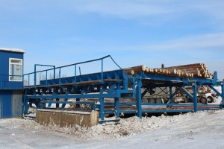
Реализация инвестиционных проектов
Продолжается реализация
приоритетного инвестиционного проекта
ООО «СибирьЭкоСтрой»
Выход на проектную мощность ожидается
к 2026 году.
Отчет Главы Североуральского городского округа

Slide 13
Исполнение бюджета Североуральского
городского округа в 2021 году
Бюджетная политика в сфере расходов бюджета городского округа направлена на:
решение социальных и экономических задач
обеспечение эффективности и результативности бюджетных расходов
Отчет Главы Североуральского городского округа

Slide 14
Основные характеристики исполнения бюджета Североуральского городского округа за 2021 год (млн. руб.)
Основные характеристики | Плановые показатели | Фактическое исполнение
Общий объем доходов | 1 604,2 | 1 596,8
Общий объем расходов | 1 639,6 | 1 612,3
Дефицит (-) Профицит (+) | -24,4 | -35,4
Отчет Главы Североуральского городского округа

Slide 15
Структура доходов бюджета млн. руб.
Бюджет 2020 года по доходам исполнен на 98,7 %
Отчет Главы Североуральского городского округа

Slide 16
Бюджет Североуральского городского округа
15 муниципальных программ
Объем финансирования
1 612,3 млн. руб.
Отчет Главы Североуральского городского округа

Slide 17
Структура расходов бюджета за 2021 год млн. руб.
Отчет Главы Североуральского городского округа

Slide 18
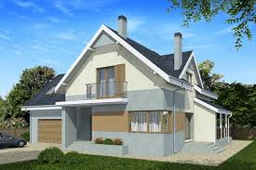
Строительство жилья
Сдано в эксплуатацию 1 658 кв. м. жилья,
в том числе 171 кв. м. в сельской местности
Площадь жилищного фонда по состоянию на 01.01.2022 года составила 1 416,9 тыс. кв. м.
(в том числе ветхое жилье 76,5 тыс. кв. м., аварийное - 7,7 т. кв. м)
Отчет Главы Североуральского городского округа

Slide 19
Жилищно-коммунальное хозяйство
муниципальная программа
«Развитие жилищно-коммунального хозяйства, повышение энергетической эффективности и охрана окружающей среды в Североуральском городском округе» на 2020-2025 годы»
Деятельность по обращению с животными без владельцев 902,6 тыс. руб.
Капитальный ремонт, ремонт жилых помещений и общего имущества муниципального жилищного фонда
1 546,9 тыс. руб.
Приобретение и установка контейнеров для раздельного накопления твёрдых коммунальных отходов
2 930,5 тыс. руб.
Модернизация системы уличного освещения
10 356,8 тыс. руб.
Прочие мероприятия по благоустройству Североуральского городского округа
9 859,9 тыс. руб.
Отчет Главы Североуральского городского округа

Slide 20
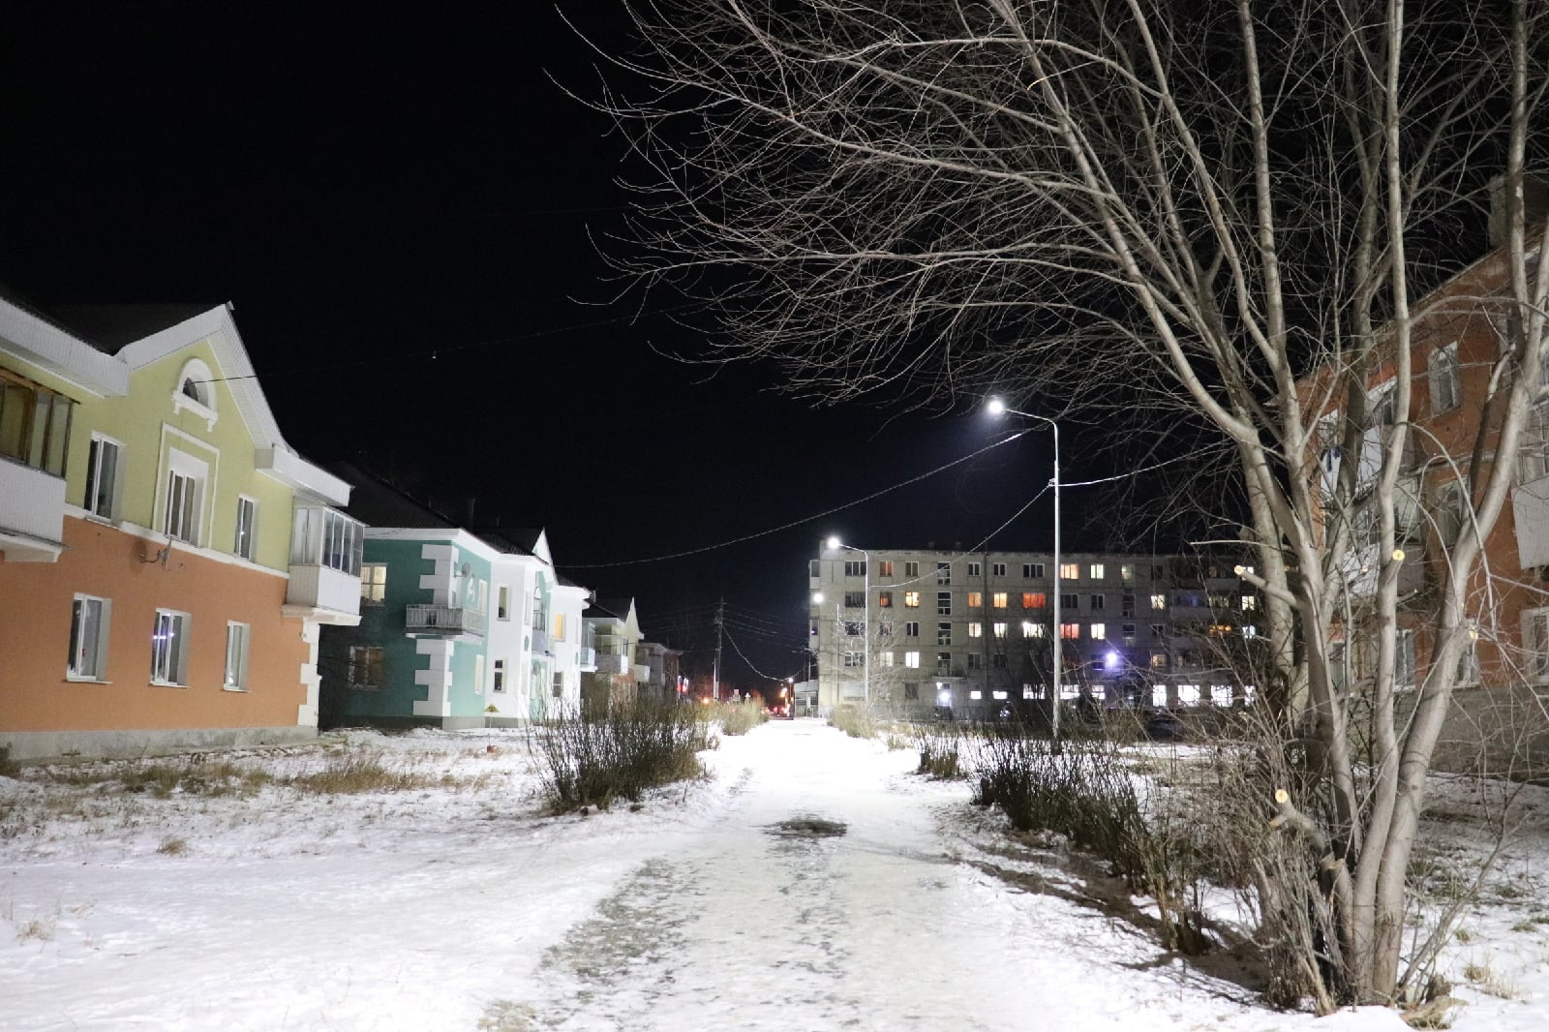
Модернизация системы уличного освещения
Проведена на шести улицах города Североуральска
на общую сумму 10,4 млн. рублей
Отчет Главы Североуральского городского округа

Slide 21
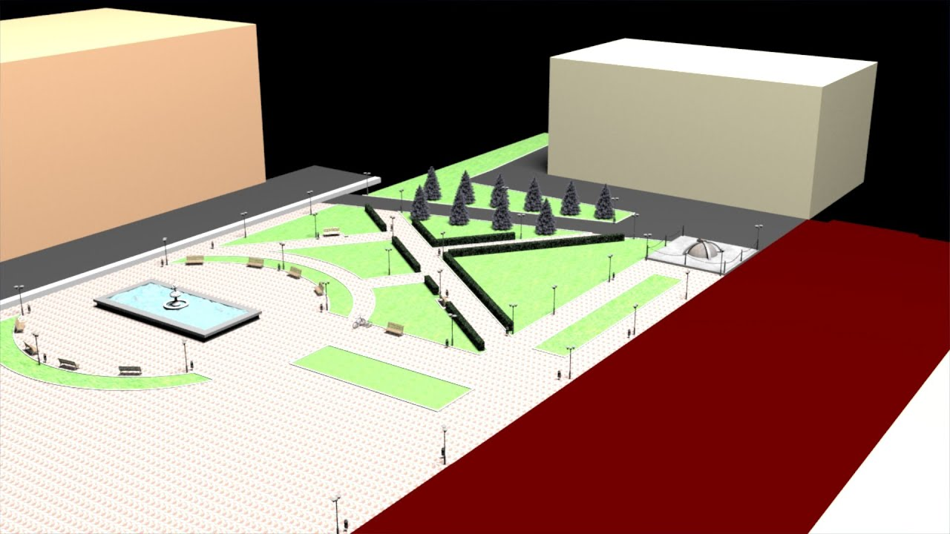
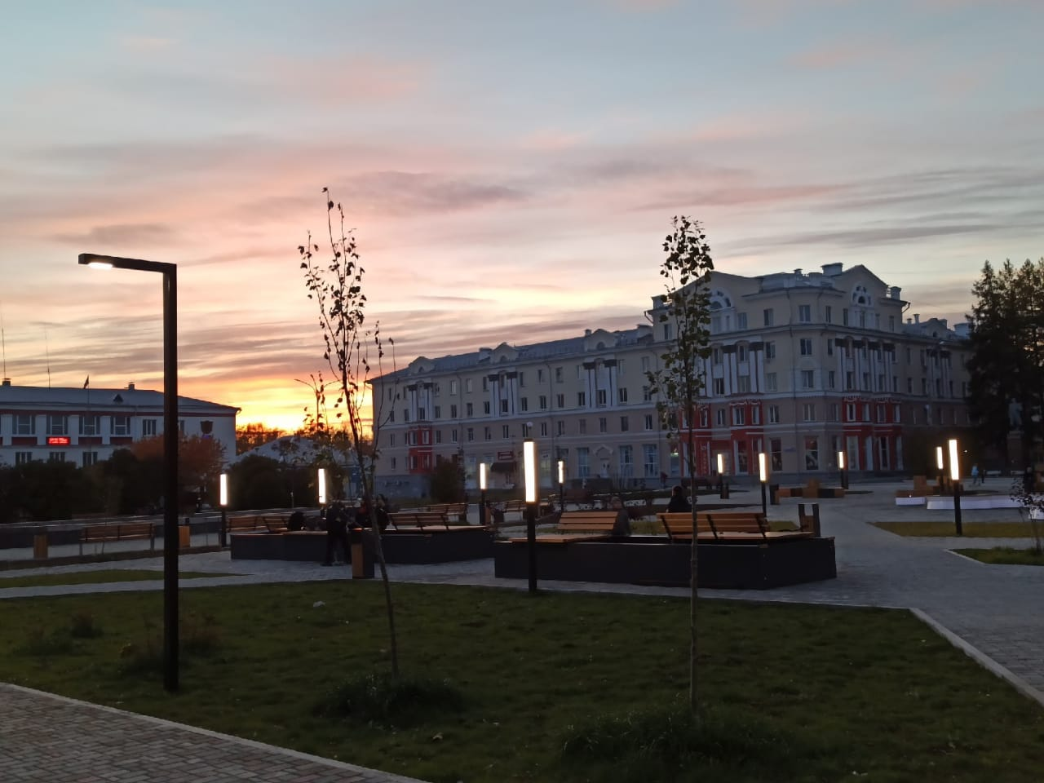
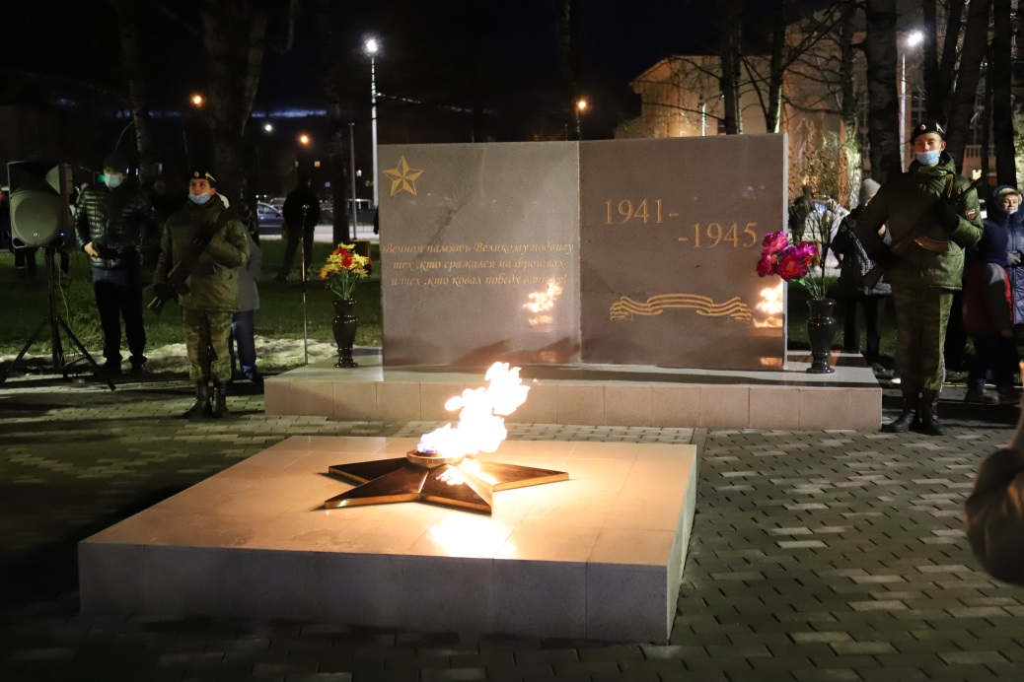
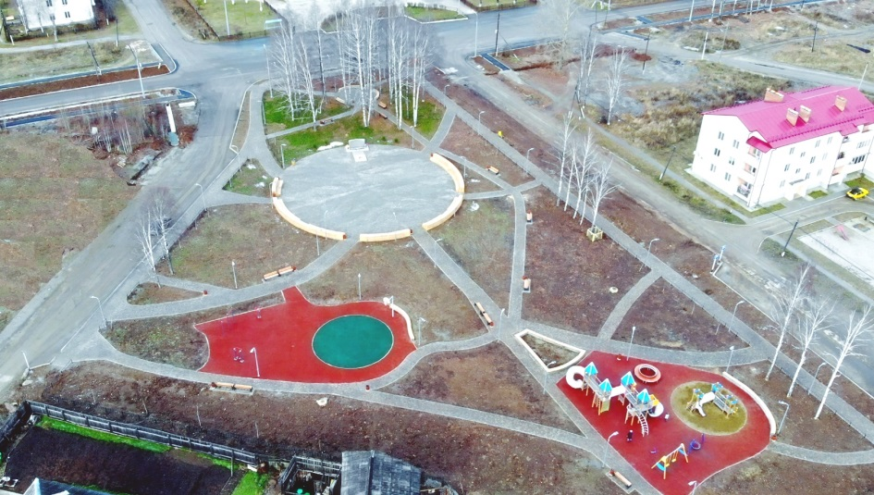
Комплексное благоустройство общественной территории Североуральского городского округа площадь Мира
1 этап – 19,143 млн. рублей
Отчет Главы Североуральского городского округа

Slide 22
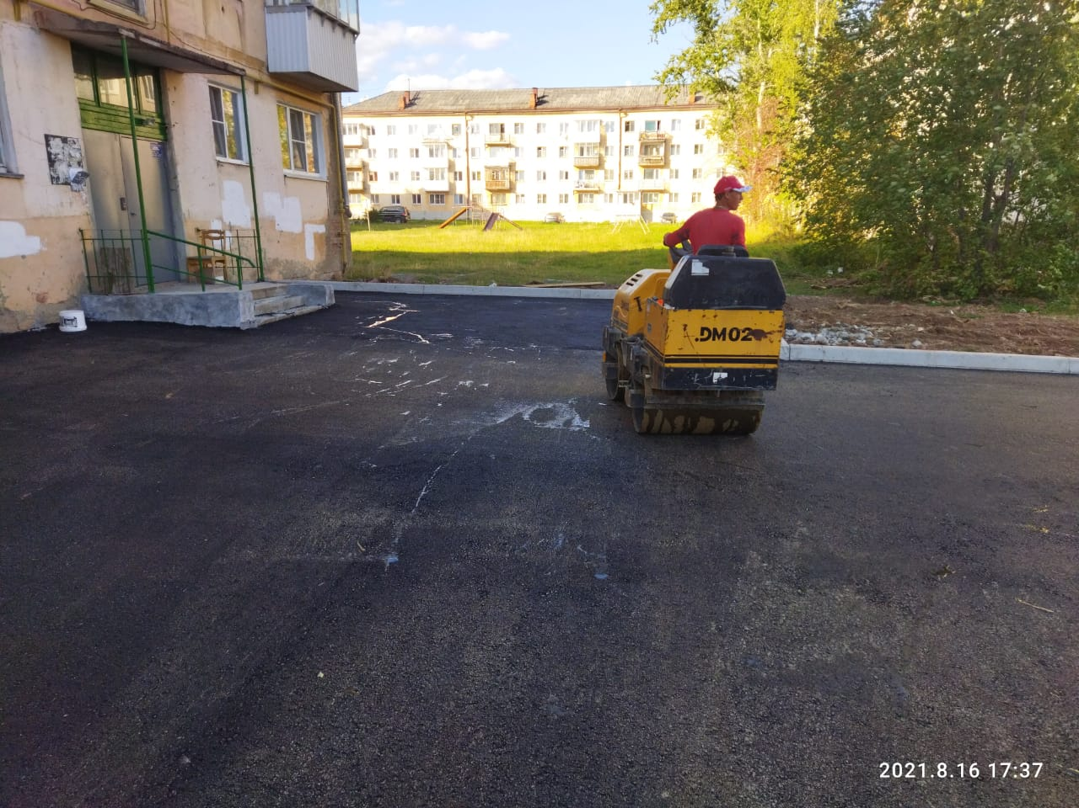
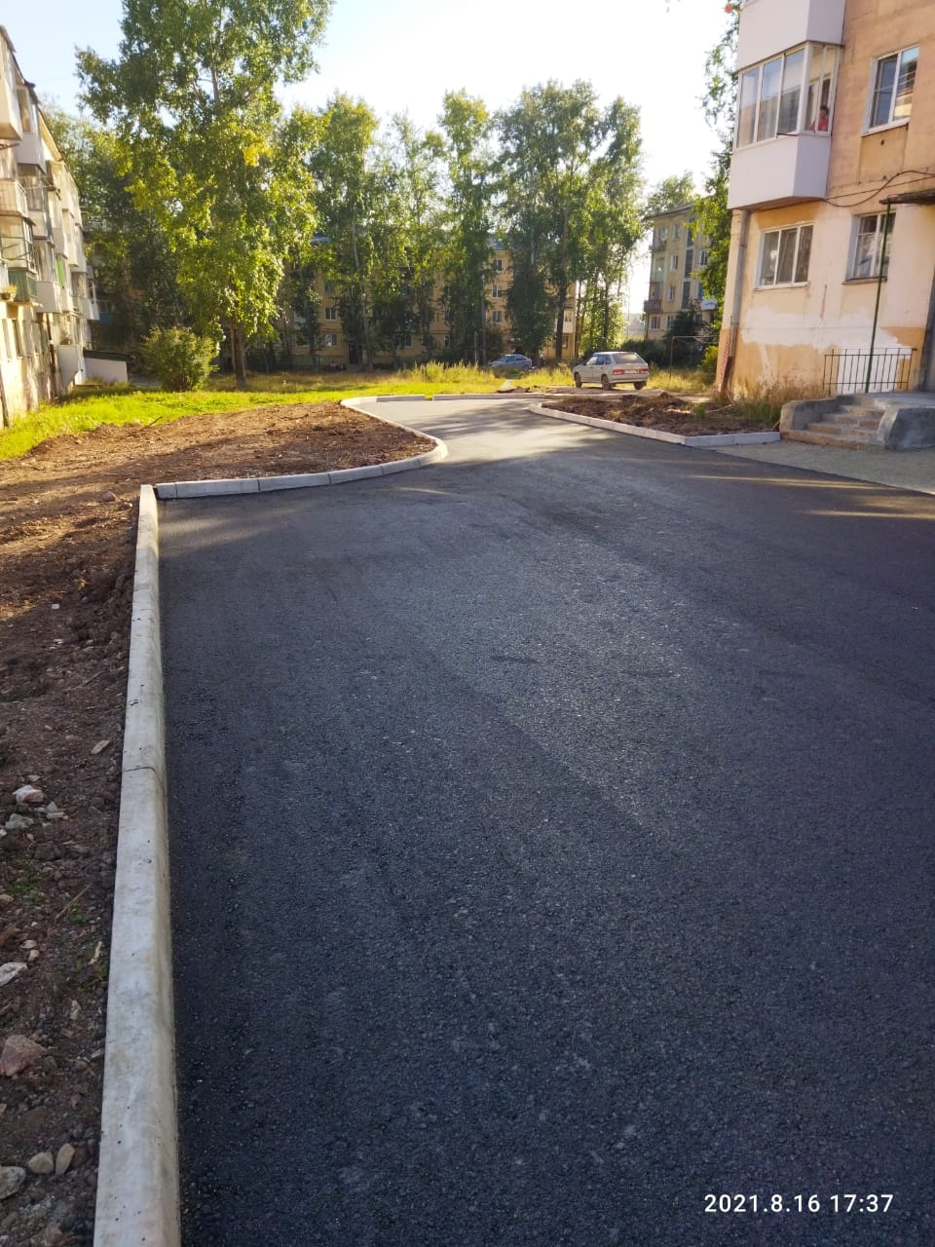
Комплексное благоустройство дворовых территорий Североуральского городского округа
г. Североуральск, ул. Белинского, д.15, ул. 50 лет СУБРа д.57, д.59 на общую сумму 3,976 млн. рублей
Отчет Главы Североуральского городского округа

Slide 23
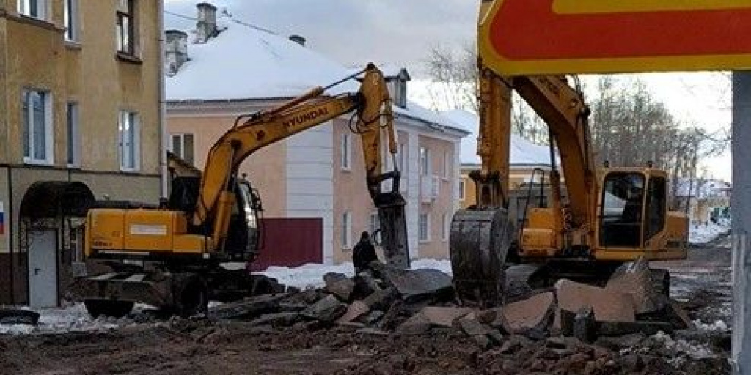
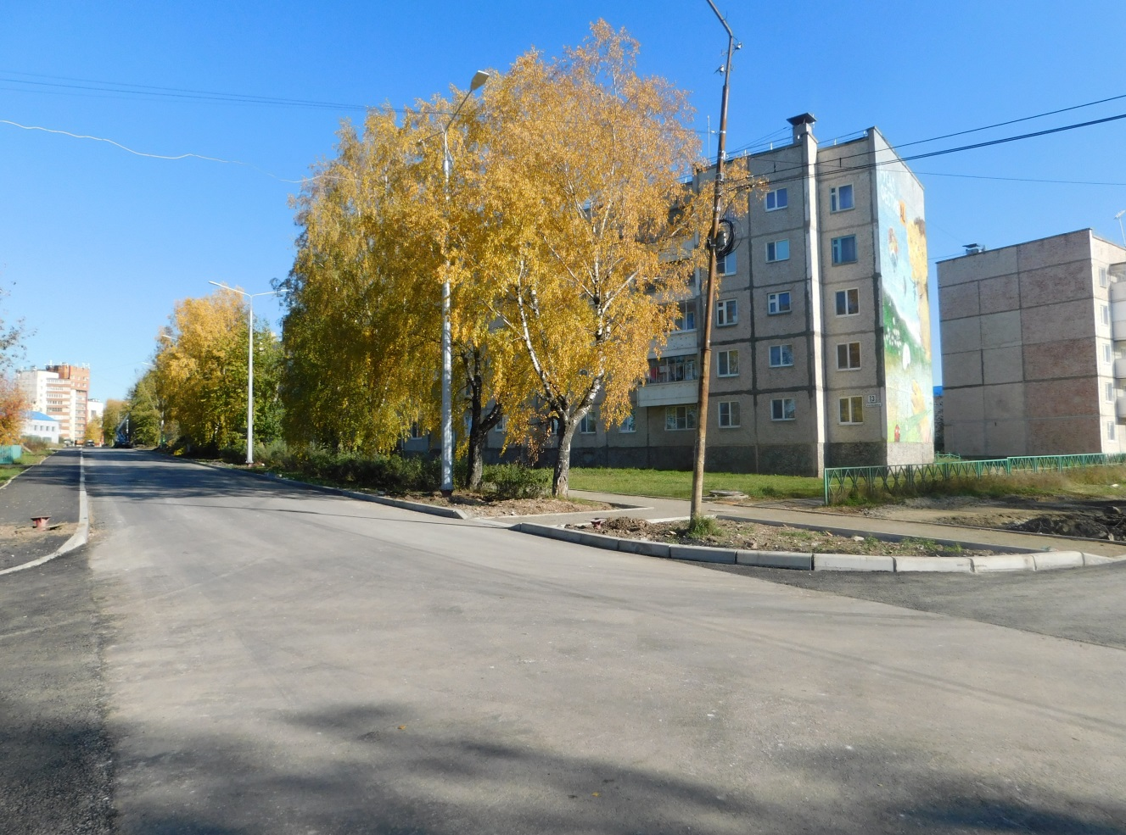
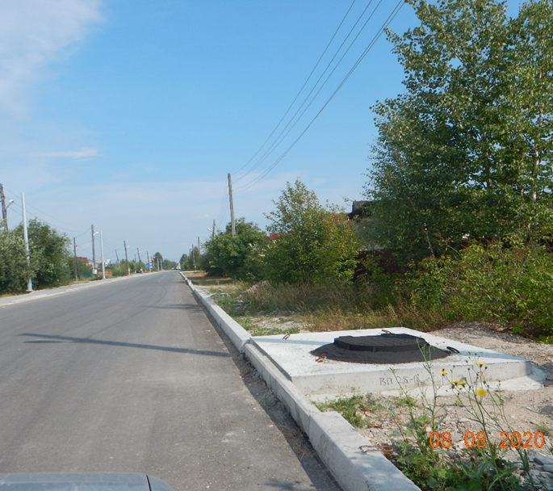
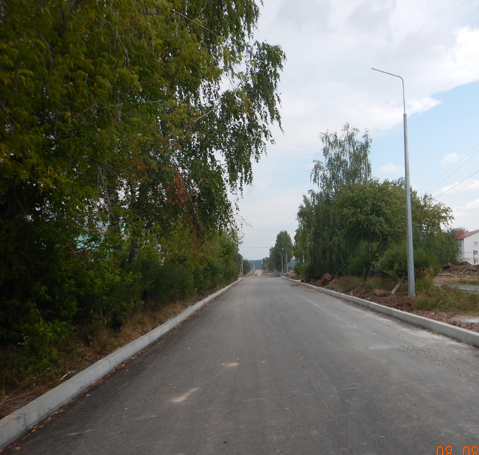
Реконструкция автомобильной дороги общего пользования местного значения
улица Каржавина города Североуральска на сумму 57,8 млн. рублей в 2021 году
Отчет Главы Североуральского городского округа

Slide 24
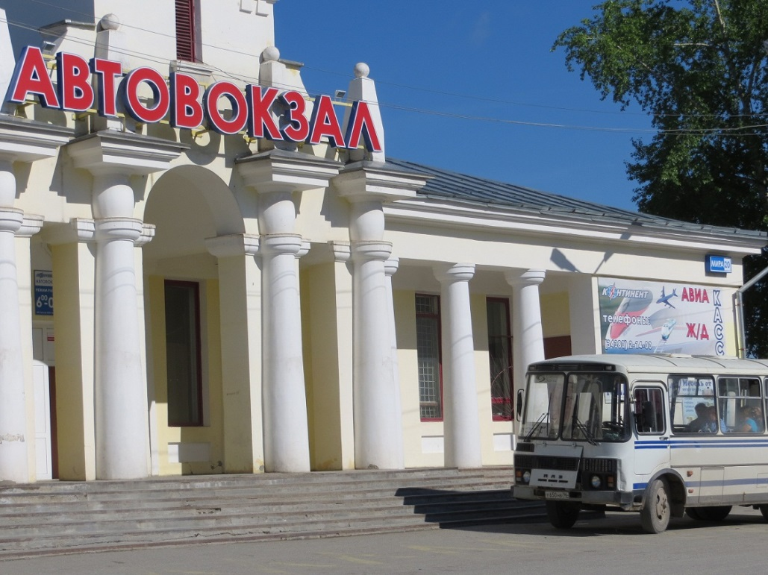
Пассажирские перевозки
Проведены работы, связанные с осуществлением регулярных перевозок пассажиров и багажа автомобильным транспортом общего пользования по муниципальной маршрутной сети в границах Североуральского городского округа по регулируемым тарифам,
на сумму 3,4 млн. рублей
Отчет Главы Североуральского городского округа

Slide 25
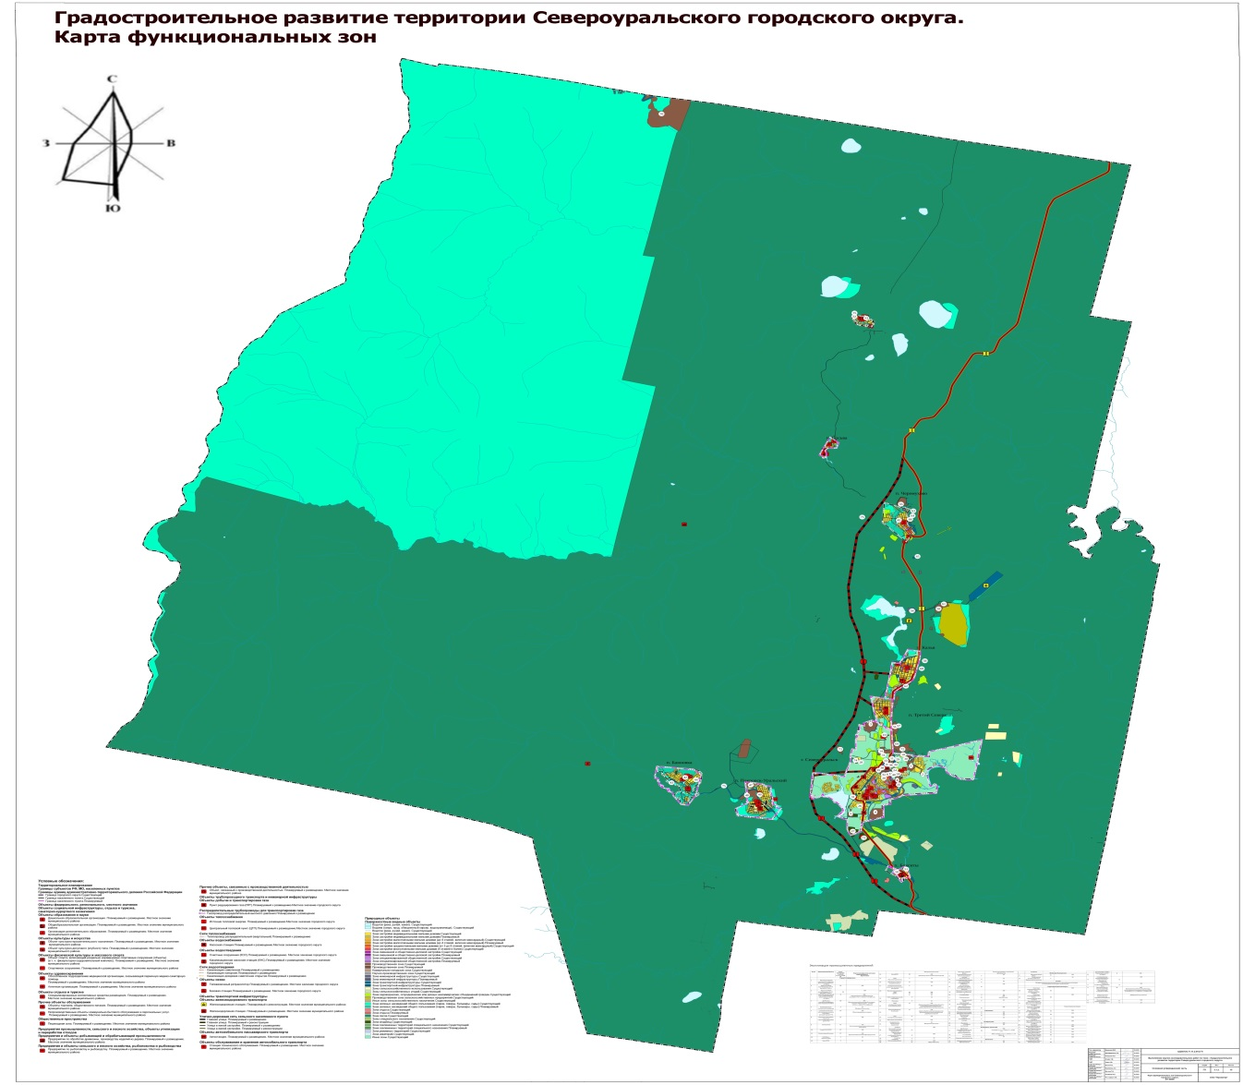
Развитие земельных отношений и градостроительная деятельность
Проведена подготовка проекта внесения изменений в Генеральный план Североуральского
городского округа
Из бюджета Североуральского городского округа выделено 8,5 млн. рублей
Отчет Главы Североуральского городского округа

Slide 26
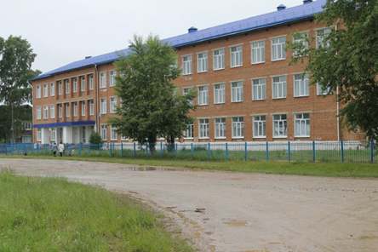
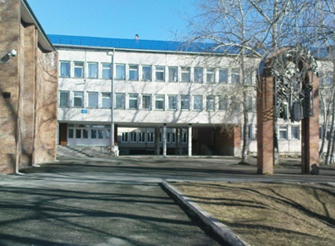
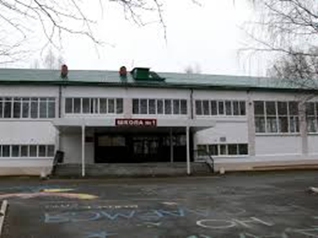
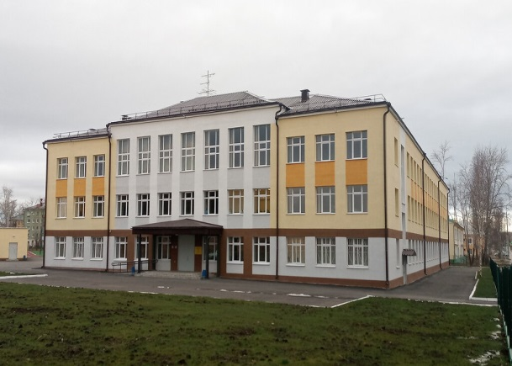
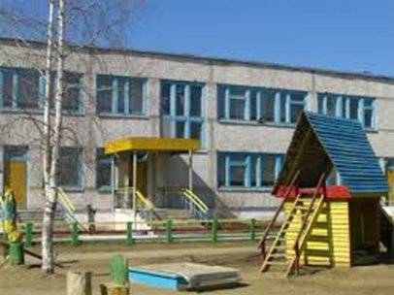
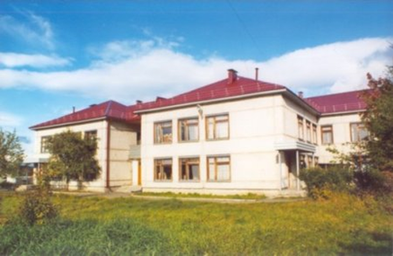
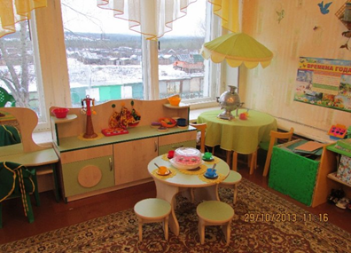
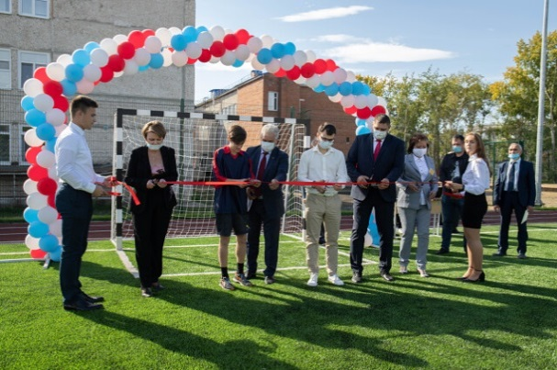
Образование
Создание современной образовательной среды –
это наша общая цель и одно из приоритетных направлений деятельности.
Отчет Главы Североуральского городского округа

Slide 27
Система образования масштабы деятельности
В Североуральском городском округе функционирует 21 образовательная организация для детей и подростков нашего города:
– 9 дошкольных образовательных организаций;
– 10 общеобразовательных организаций, в том числе 1 - подведомственна Министерству образования и молодежной политики Свердловской области;
– 7 организаций дополнительного образования, из них 3 подведомственны Управлению образования,
4 - Администрации Североуральского городского округа;
1 профессиональное образовательное учреждение Министерства образования и молодежной политики Свердловской области.
- На антитеррористические мероприятия, проводимые в дошкольных образовательных организациях,
из местного бюджета выделено 9 214,6 тыс. рублей
Во всех школах созданы условия для соблюдения требований безопасности – на антитеррористические мероприятия израсходовано 4 989,3 тыс. рублей
Созданы условия для организации горячего питания. Приобретено 110 единиц оборудования для пищеблоков на общую сумму 4 904,6 тыс. рублей.
Отчет Главы Североуральского городского округа
Отчет Главы Североуральского городского округа

Slide 28
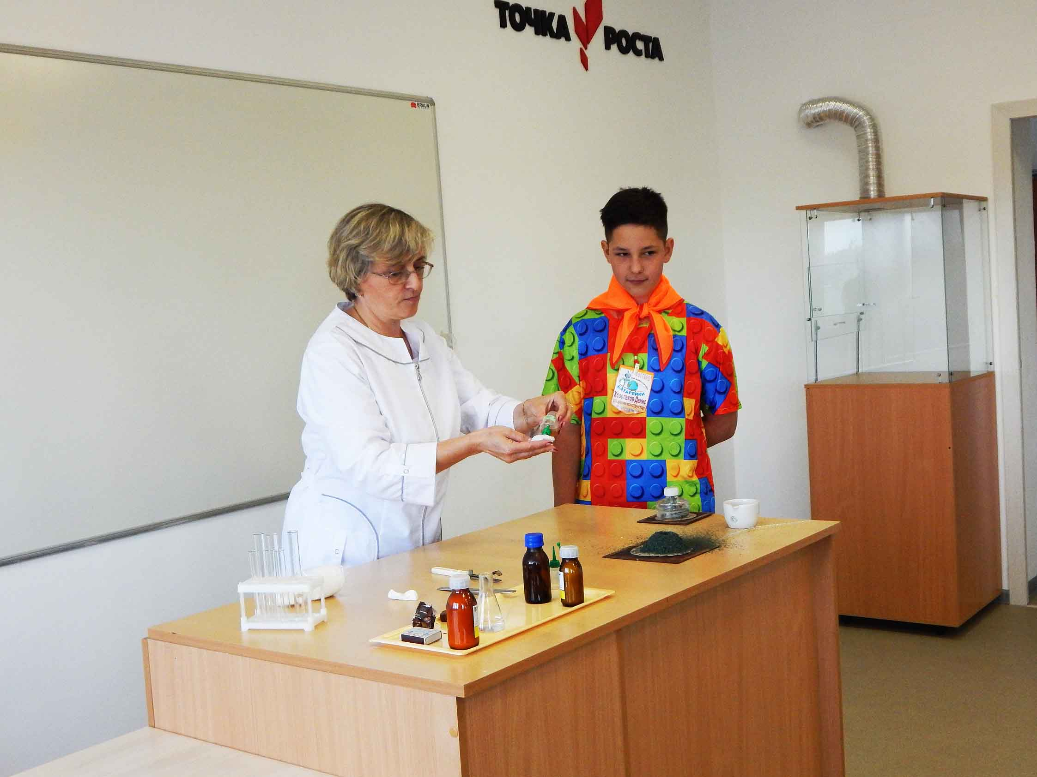
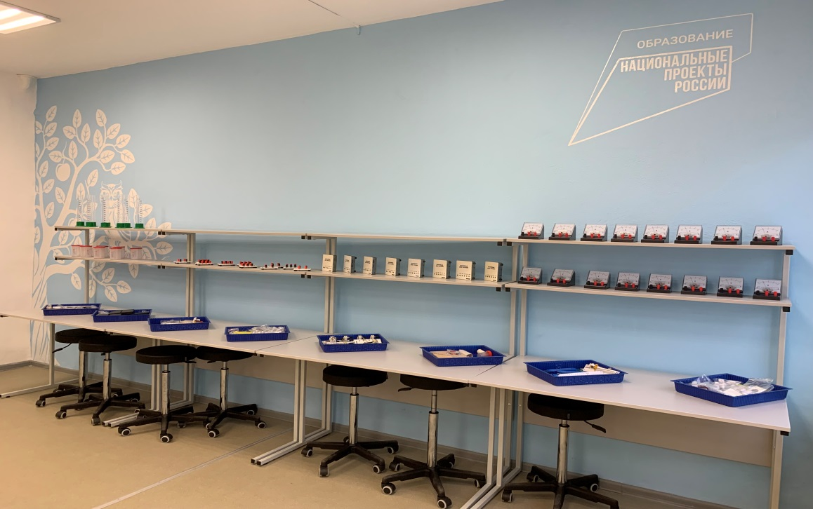

Образование
Создание и обеспечение функционирования центров образования естественнонаучной и технологической направленностей в общеобразовательных организациях, расположенных в сельской местности и малых городах - «Точка роста» в школе № 13
Отчет Главы Североуральского городского округа

Slide 29
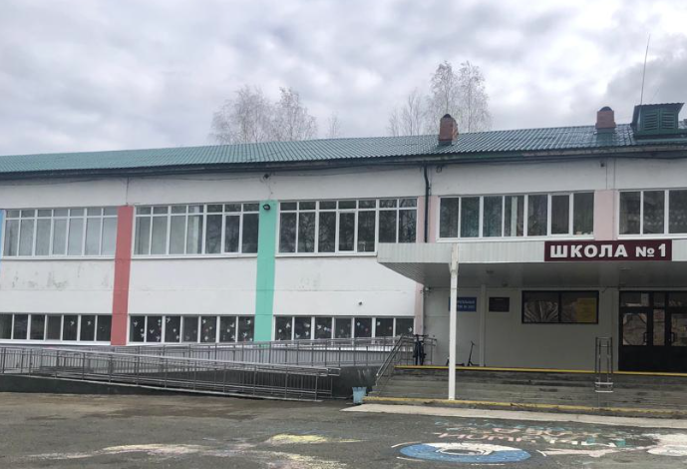
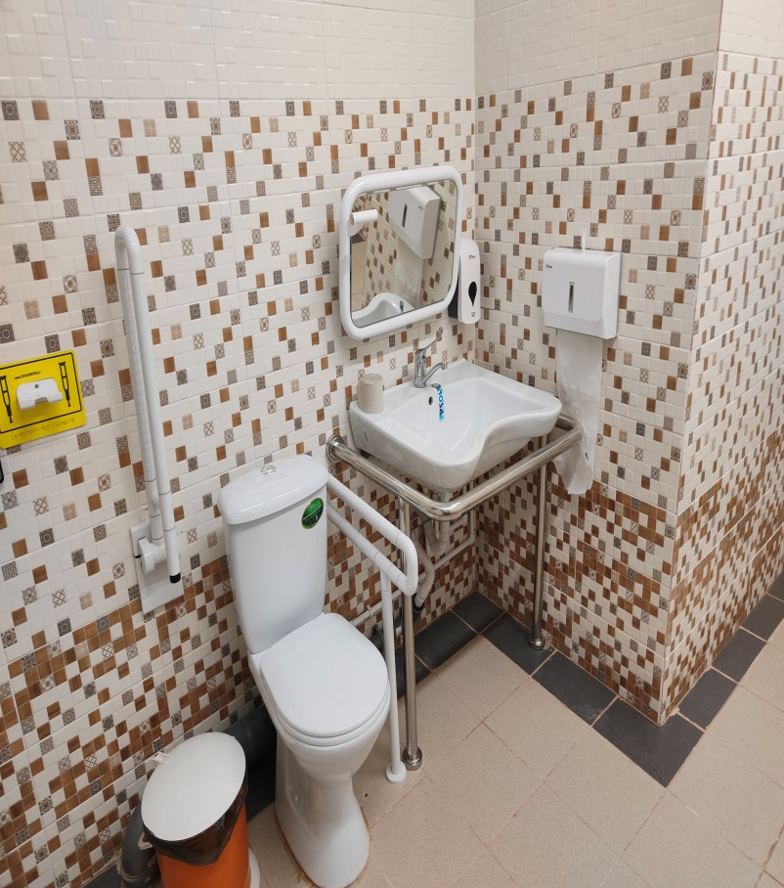
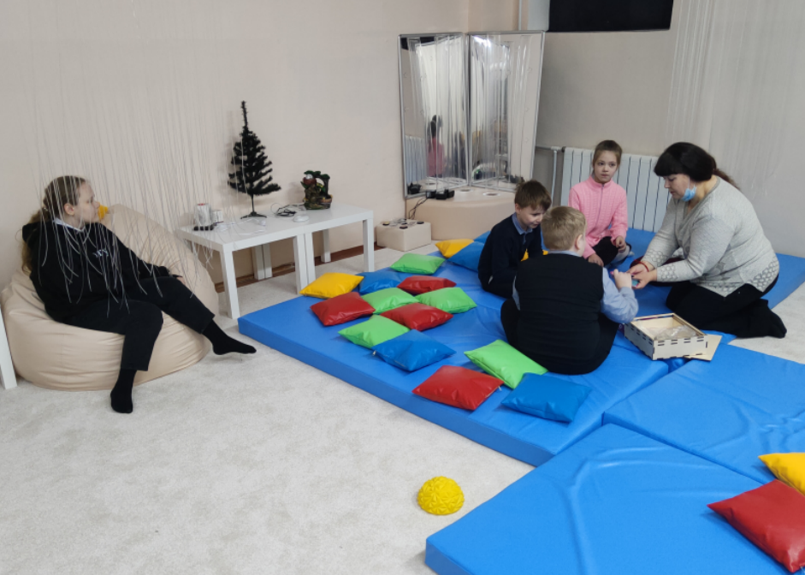
Образование
Создание условий для получения детьми-инвалидами качественного образования в общеобразовательных организациях по программе «Доступная среда»
Затрачено 1 018 тыс. рублей
Отчет Главы Североуральского городского округа

Slide 30
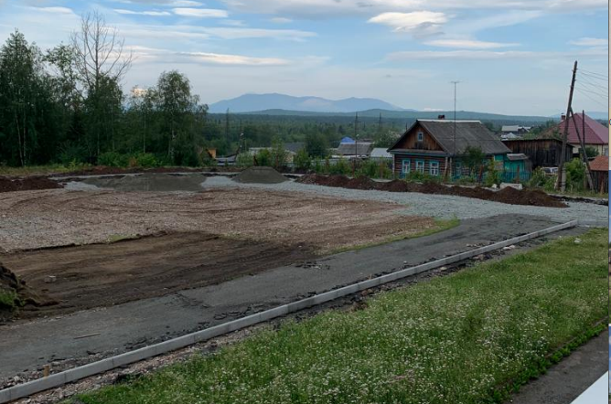
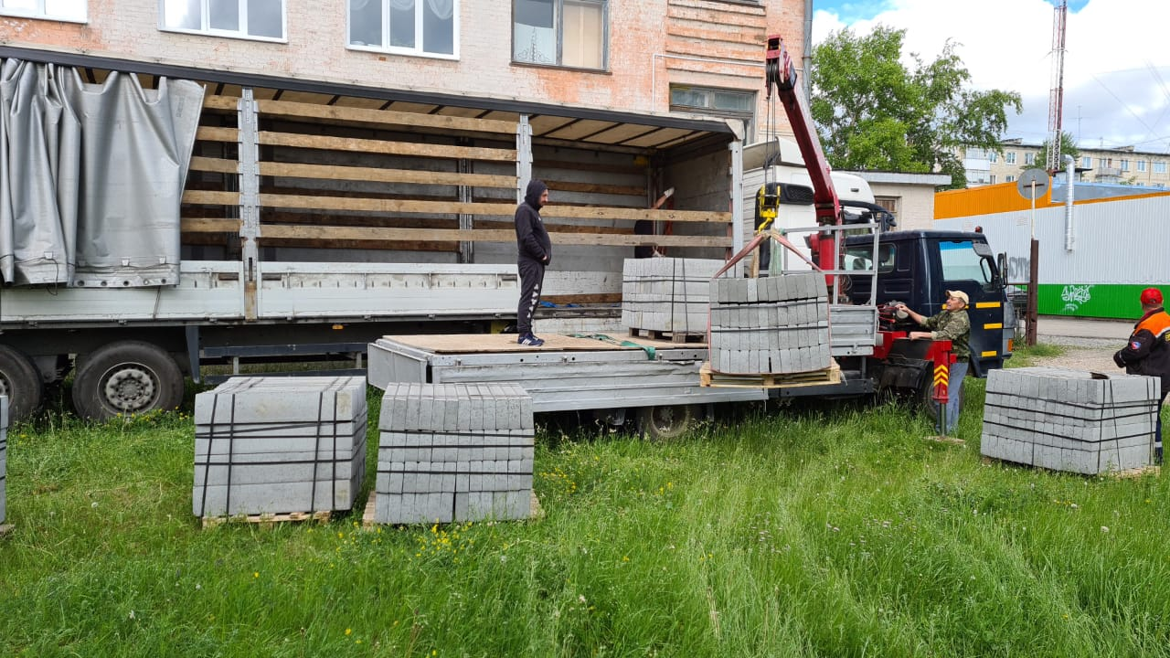
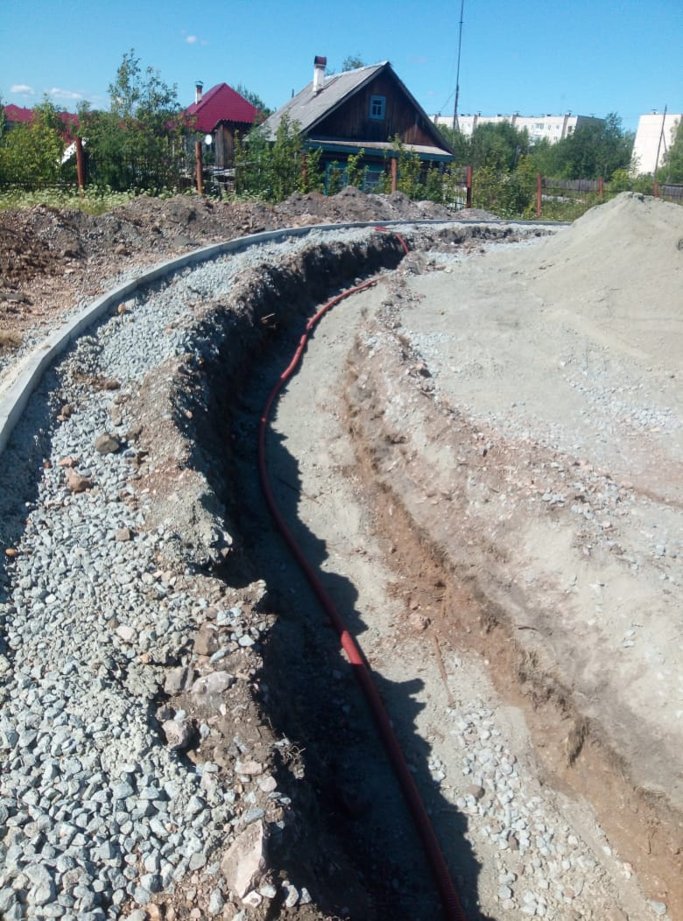
Образование
С июня 2021 года в школе № 13 началась реализация проекта по обновлению школьного стадиона. На финансирование первого этапа из муниципального бюджета выделено 6,7 млн. руб.
Отчет Главы Североуральского городского округа

Slide 31
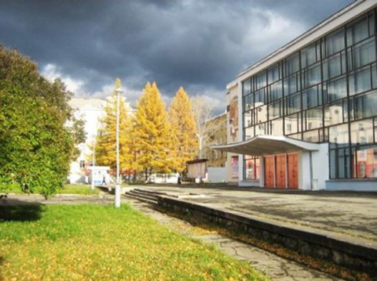
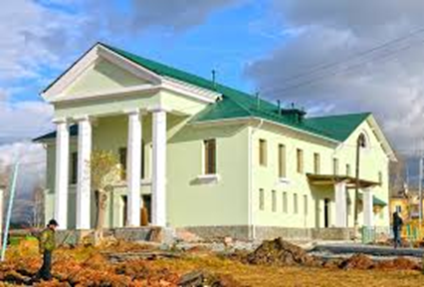
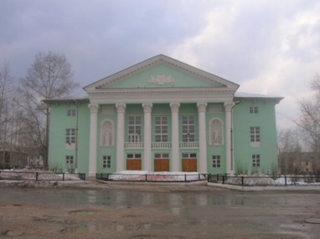
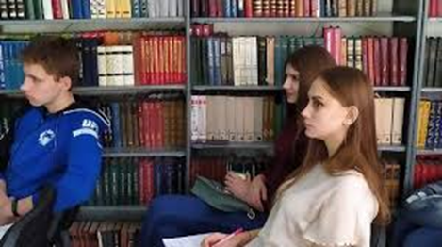
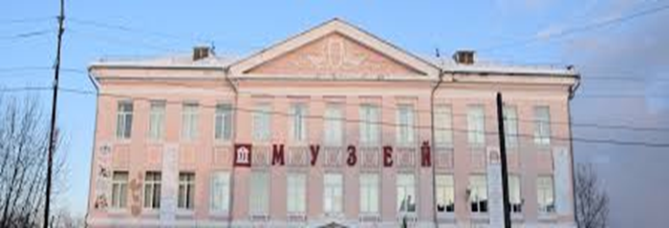
Культура
Деятельность учреждений культуры и искусства является одной из важнейших составляющих современной культурной жизни
Отчет Главы Североуральского городского округа

Slide 32
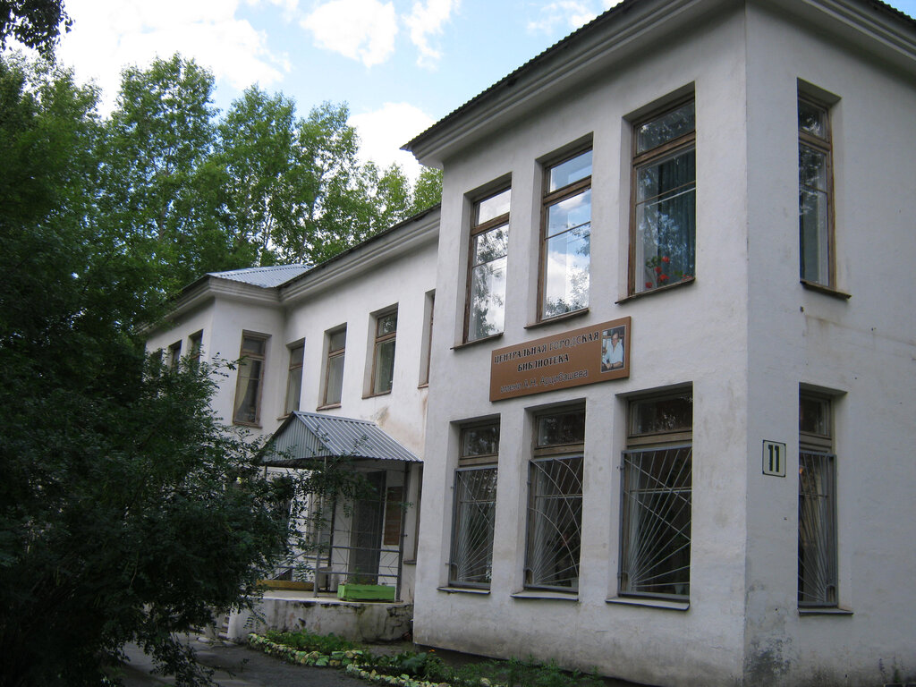
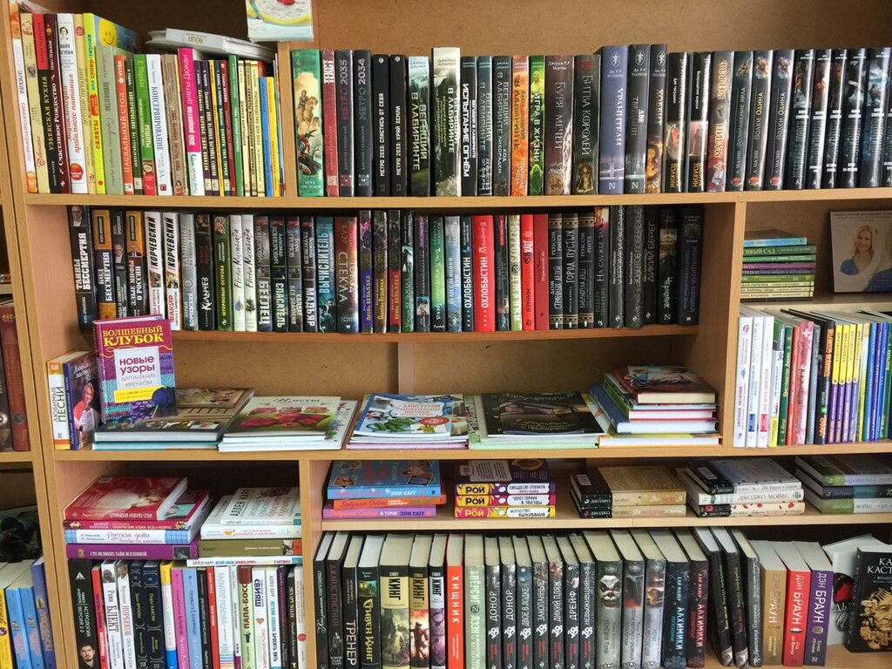
Культура
Дополнительное образование
В 2021 году к услугам библиотек Североуральского городского округа обратилось 10 940 пользователей,
что на 2 682 пользователя больше,
чем в 2020 году
Отчет Главы Североуральского городского округа

Slide 33
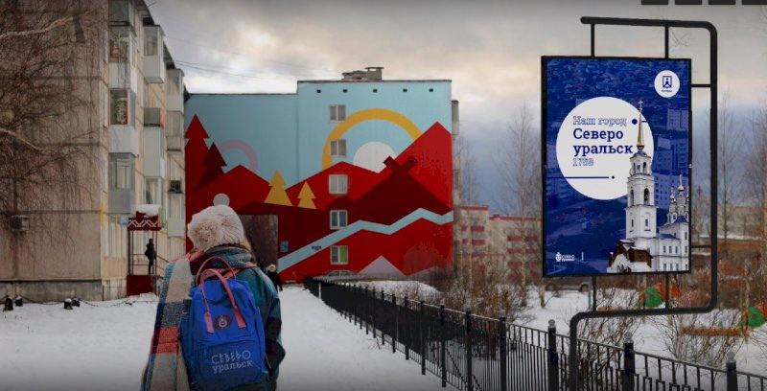
Культура
Дополнительное образование
Третье место
в международном конкурсе в номинации
«БРЕНДИНГ ТЕРРИТОРИЙ» занял брендбук Североуральского
городского округа
Отчет Главы Североуральского городского округа

Slide 34
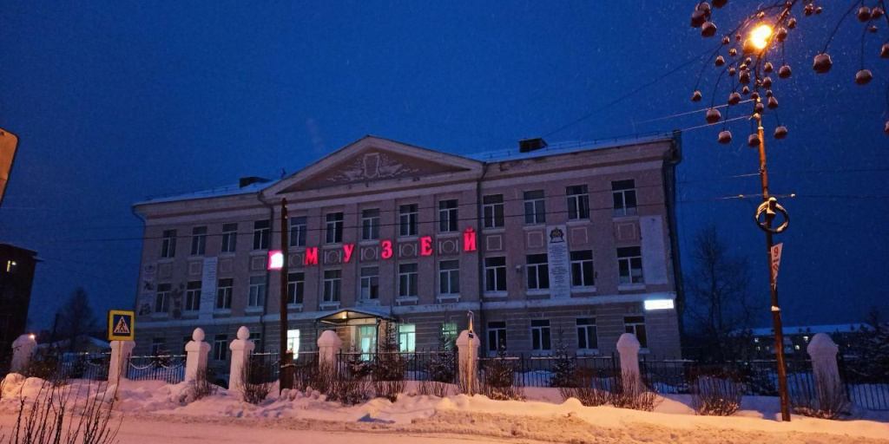
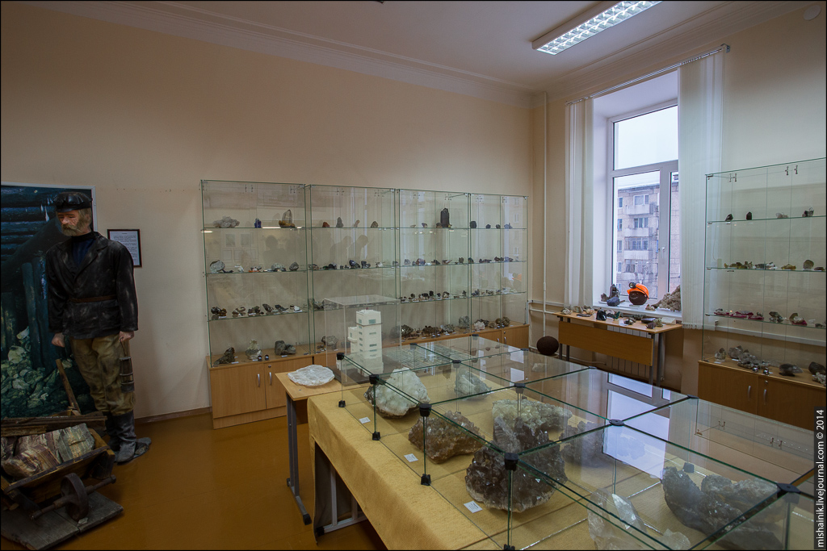
Культура
Дополнительное образование
Основной фонд Североуральского краеведческого музея увеличился на 206 предметов и составляет 12 999 предметов. За год внесена в Госкаталог РФ информация о 2079 предметах
Отчет Главы Североуральского городского округа

Slide 35
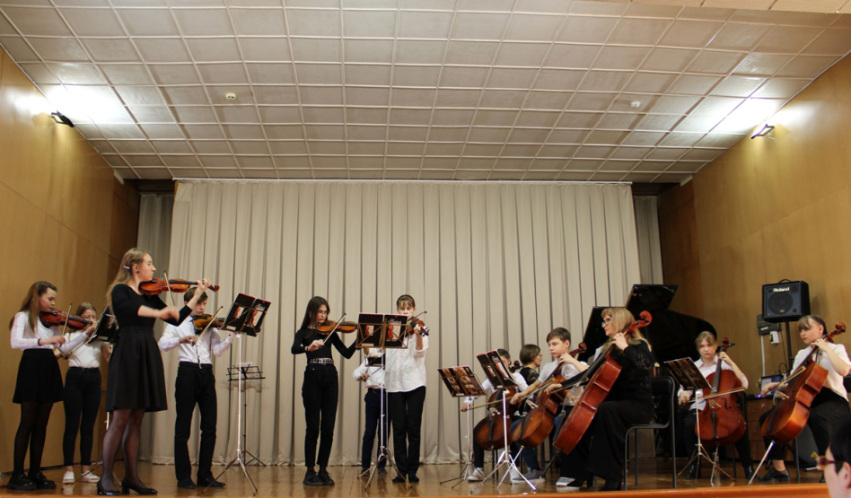
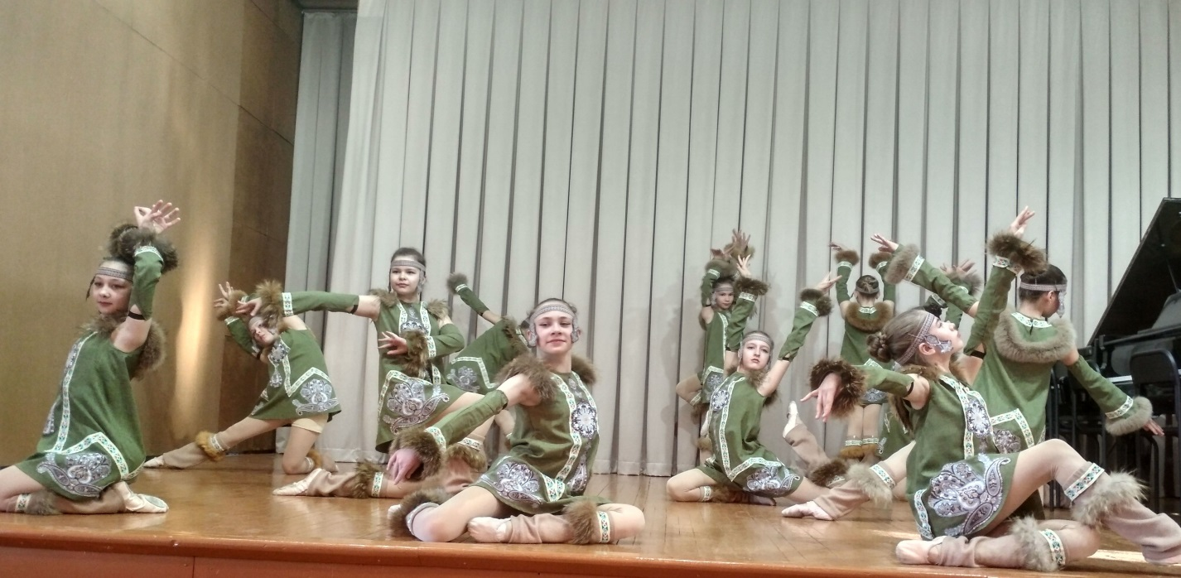
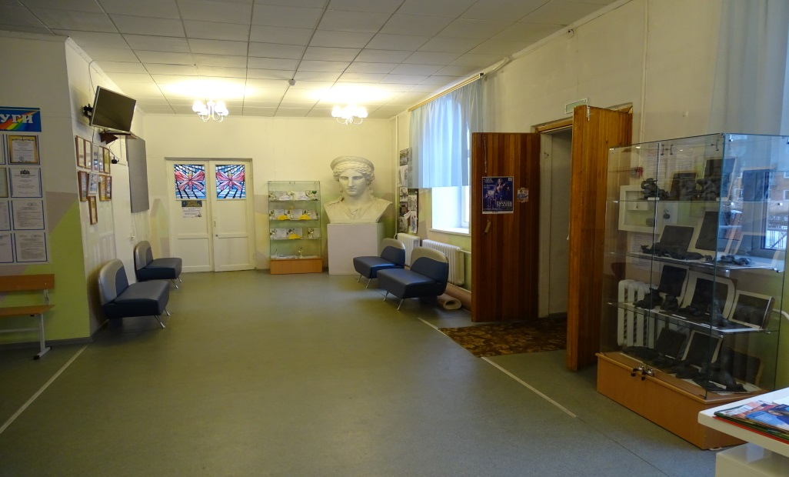
Культура
Дополнительное образование
В Североуральском городском округе осуществляют деятельность 3 школы искусств и
1 художественная школа
В 2021 году преподаватели и учащиеся школ приняли участие в более чем 149 конкурсах городского, областного, регионального, всероссийского, международного уровня и добились немалых успехов - 498 призовых мест
Отчет Главы Североуральского городского округа

Slide 36
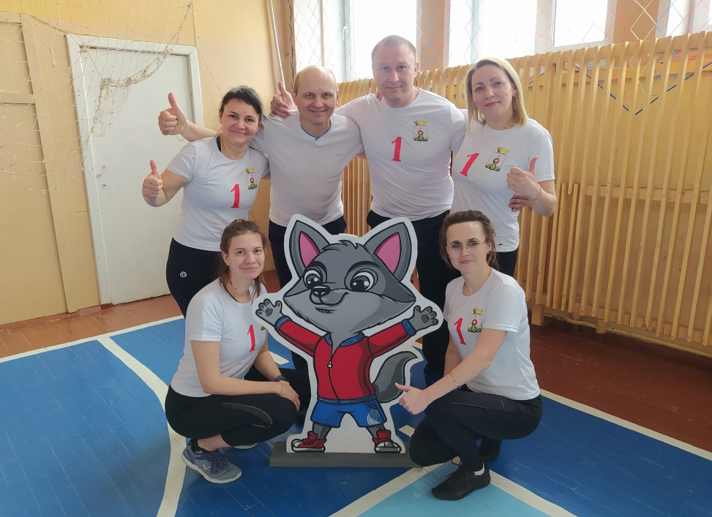
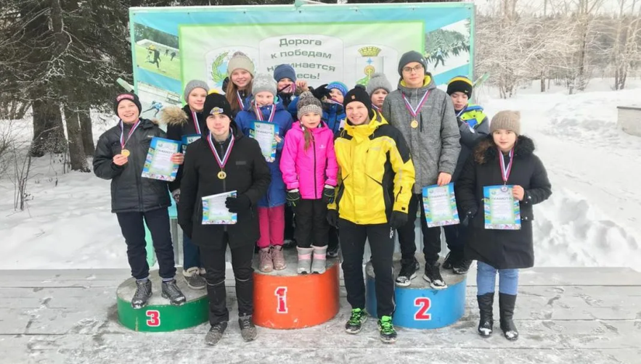
Физкультура и спорт
В 2021 году проведено 136 мероприятий,
в которых приняли участие 30 906 человек, из них 29 843 детей и подростков
В Центре тестирования прошли испытания комплекса «Готов к труду и обороне»
742 человека. Всего в Североуральском городском округе за 2021 год было вручено
258 знаков отличия ГТО
Отчет Главы Североуральского городского округа

Slide 37
Социальная политика
Показатели учёта граждан,
нуждающихся в улучшении жилищных условий
Отчет Главы Североуральского городского округа

Slide 38
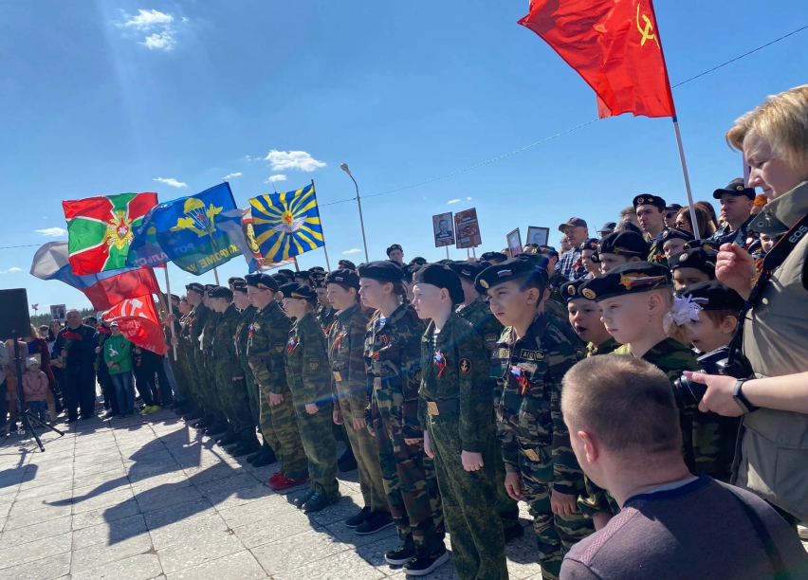
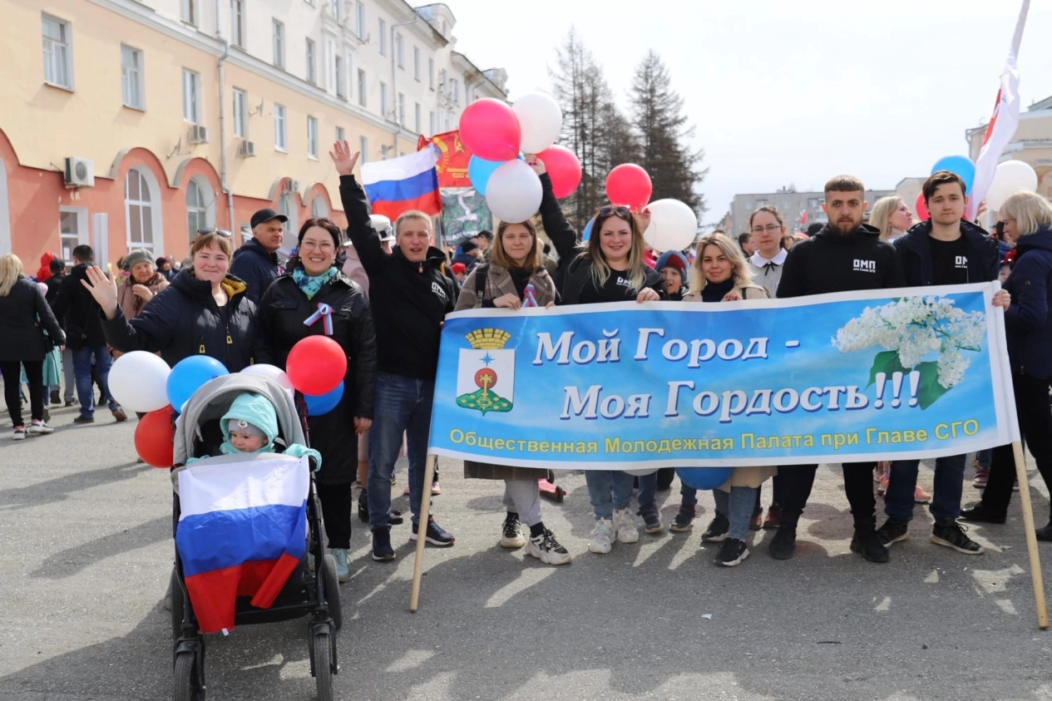

Молодежная политика
Объединение молодежно-подростковых клубов – территория добрых дел
vk.cm
С 2010 года плодотворно осуществляет свою деятельность Общественная молодежная палата
при Главе Североуральского городского округа
Отчет Главы Североуральского городского округа

Slide 39
Спасибо за внимание!
Отчет Главы Североуральского городского округа

